Slide 1
多线程 NSThread
iOS学院
李明杰

Slide 2
创建和启动线程
一个NSThread对象就代表一条线程
创建、启动线程
NSThread *thread = [[NSThread alloc] initWithTarget:self selector:@selector(run) object:nil];
[thread start];
// 线程一启动，就会在线程thread中执行self的run方法
主线程相关用法
+ (NSThread *)mainThread; // 获得主线程
- (BOOL)isMainThread; // 是否为主线程
+ (BOOL)isMainThread; // 是否为主线程

Slide 3
其他用法
获得当前线程
NSThread *current = [NSThread currentThread];
线程的调度优先级
+ (double)threadPriority;
+ (BOOL)setThreadPriority:(double)p;
- (double)threadPriority;
- (BOOL)setThreadPriority:(double)p;
调度优先级的取值范围是0.0 ~ 1.0，默认0.5，值越大，优先级越高
线程的名字
- (void)setName:(NSString *)n;
- (NSString *)name;

Slide 4
其他创建线程方式
创建线程后自动启动线程
[NSThread detachNewThreadSelector:@selector(run) toTarget:self withObject:nil];
隐式创建并启动线程
[self performSelectorInBackground:@selector(run) withObject:nil];
上述2种创建线程方式的优缺点
优点：简单快捷
缺点：无法对线程进行更详细的设置

Slide 5
线程的状态
NSThread *thread = [[NSThread alloc] initWithTarget:self selector:@selector(run) object:nil];
[thread start];
新建
New
start
就绪
Runnable
CPU调度当前线程
运行
Running
CPU调度其他线程
线程任务执行完毕
异常\强制退出
sleep到时\得到同步锁
阻塞
Blocked
调用了sleep方法\等待同步锁
死亡
Dead
内存
可调度线程池
线程对象
其他线程对象
注意：在此讨论的是橙色背景线程的状态

Slide 6
控制线程状态
启动线程
- (void)start;
// 进入就绪状态 -> 运行状态。当线程任务执行完毕，自动进入死亡状态
阻塞（暂停）线程
+ (void)sleepUntilDate:(NSDate *)date;
+ (void)sleepForTimeInterval:(NSTimeInterval)ti;
// 进入阻塞状态
强制停止线程
+ (void)exit;
// 进入死亡状态
注意：一旦线程停止（死亡）了，就不能再次开启任务

Slide 7
多线程的安全隐患
资源共享
1块资源可能会被多个线程共享，也就是多个线程可能会访问同一块资源
比如多个线程访问同一个对象、同一个变量、同一个文件
当多个线程访问同一块资源时，很容易引发数据错乱和数据安全问题

Slide 8
安全隐患示例01 – 存钱取钱
时间
存钱
取钱
线程
余额
线程
1000
1000
1000
1000+1000
2000
500
1000-500

Slide 9
安全隐患示例02 – 卖票
时间
卖票
卖票
线程
票数
线程
1000
1000
1000
1000 - 1
999
999
1000 - 1

Slide 10
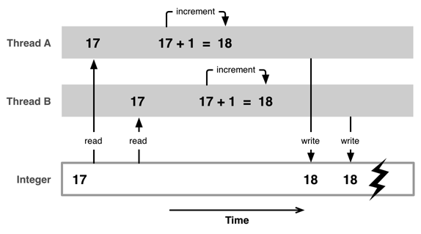
安全隐患分析

Slide 11
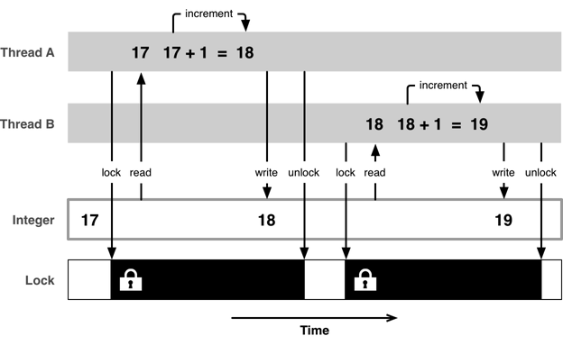
安全隐患解决 – 互斥锁

Slide 12
安全隐患解决 – 互斥锁
互斥锁使用格式
@synchronized(锁对象) { // 需要锁定的代码 }
注意：锁定1份代码只用1把锁，用多把锁是无效的
互斥锁的优缺点
优点：能有效防止因多线程抢夺资源造成的数据安全问题
缺点：需要消耗大量的CPU资源
互斥锁的使用前提：多条线程抢夺同一块资源
相关专业术语：线程同步
线程同步的意思是：多条线程按顺序地执行任务
互斥锁，就是使用了线程同步技术

Slide 13
原子和非原子属性
OC在定义属性时有nonatomic和atomic两种选择
atomic：原子属性，为setter方法加锁（默认就是atomic）
nonatomic：非原子属性，不会为setter方法加锁
atomic加锁原理
@property (assign, atomic) int age;
- (void)setAge:(int)age
{
@synchronized(self) {
_age = age;
}
}

Slide 14
原子和非原子属性的选择
nonatomic和atomic对比
atomic：线程安全，需要消耗大量的资源
nonatomic：非线程安全，适合内存小的移动设备
iOS开发的建议
所有属性都声明为nonatomic
尽量避免多线程抢夺同一块资源
尽量将加锁、资源抢夺的业务逻辑交给服务器端处理，减小移动客户端的压力

Slide 15
线程间通信
什么叫做线程间通信
在1个进程中，线程往往不是孤立存在的，多个线程之间需要经常进行通信
线程间通信的体现
1个线程传递数据给另1个线程
在1个线程中执行完特定任务后，转到另1个线程继续执行任务
线程间通信常用方法
- (void)performSelectorOnMainThread:(SEL)aSelector withObject:(id)arg waitUntilDone:(BOOL)wait;
- (void)performSelector:(SEL)aSelector onThread:(NSThread *)thr withObject:(id)arg waitUntilDone:(BOOL)wait;

Slide 16
线程间通信示例 – 图片下载
主线程
子线程
添加UIImageView
下载图片
显示图片
下载完毕

